Slide 1
Educa livros online
Alunos:Humberto Moraes, Lucca Milano, Rian Delou e Victor Santos

Slide 2
Tópicos abordados
01
02
03
04
04
Base do projeto
0
A lógica inicial do projeto
Modelo Conceitual
Representação de relacionamentos com entidades
Modelo Logico
Representação do modelo em tabelas
Lógica de lucros
Uma forma da empresa gerar lucro através da consulta de dados
Easter Eggs
A parte mais curiosa do projeto

Slide 3
0
Base

Slide 4
Base do projeto
Antes de começar a desenvolver o projeto, a nossa equipe juntou 3 modelos conceituais já feitos: biblioteca, escola, loja virtual. Pois, isso facilitaria no desenvolvimento do projeto
Com isso, tivemos que refatorar toda a lógica desses 3 modelos, para que a lógica entre eles fizessem sentido, além de adicionarmos novas entidades para o melhor entendimento do projeto e para a otimização do mesmo.
Desse modo, a base do projeto foi finalizada: uma organização que possui-> uma loja virtual (na qual vende: cursos, livros e acessórios temáticos) e uma biblioteca dentro da escola (escola-livraria online). Uma lógica que proporciona uma experiência com um banco de dados organizado.

Slide 5
01
Conceitual

Slide 6
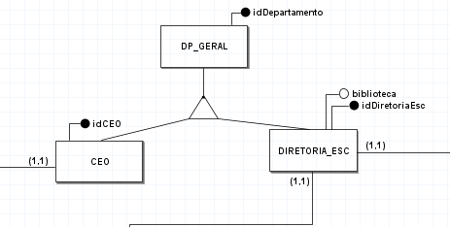
Modelo Conceitual
A divisão principal que pensamos para o modelo
CEO → LOJA VIRTUAL
DIRETORIA_ESC → ESCOLA COM BIBLIOTECA

Slide 7
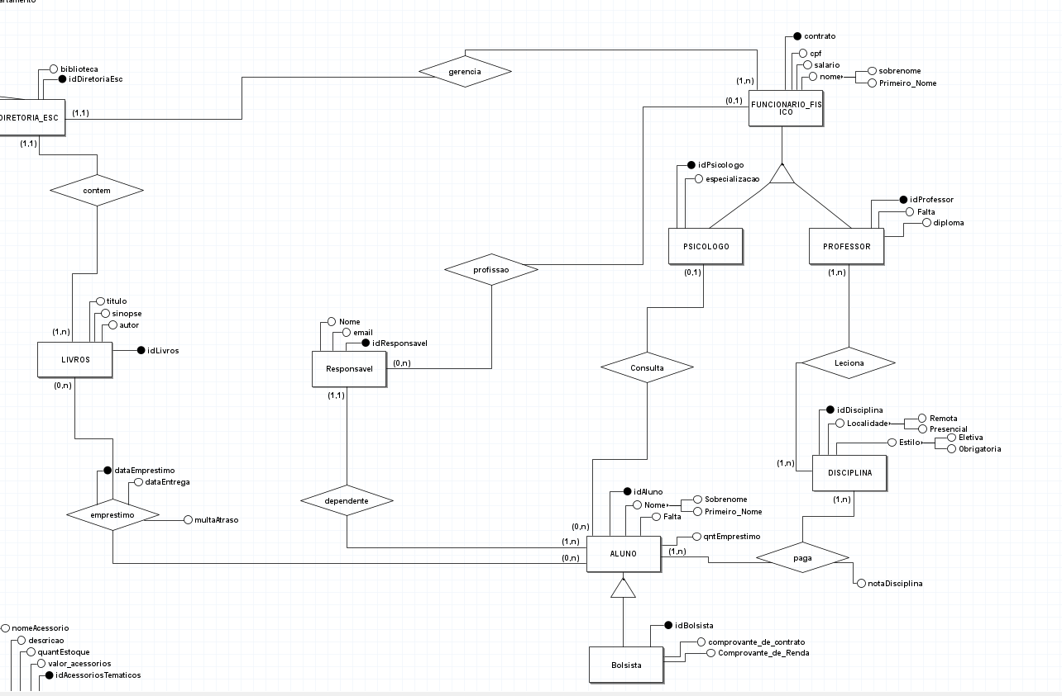
Parte do modelo que abrange a escola / livraria

Slide 8
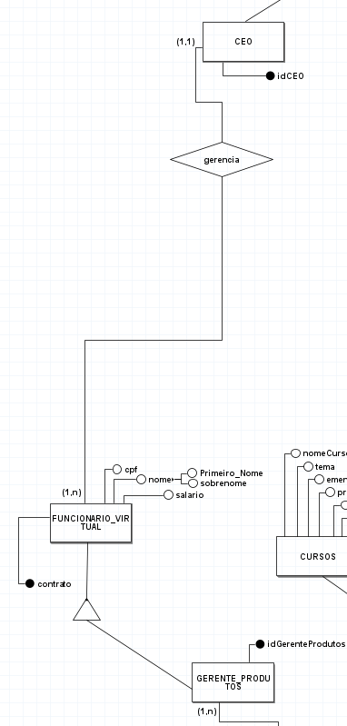
Modelo Conceitual
Pequena parte do CEO que gerencia funcionario virtual (gerente produtos é a sua extensão)

Slide 9
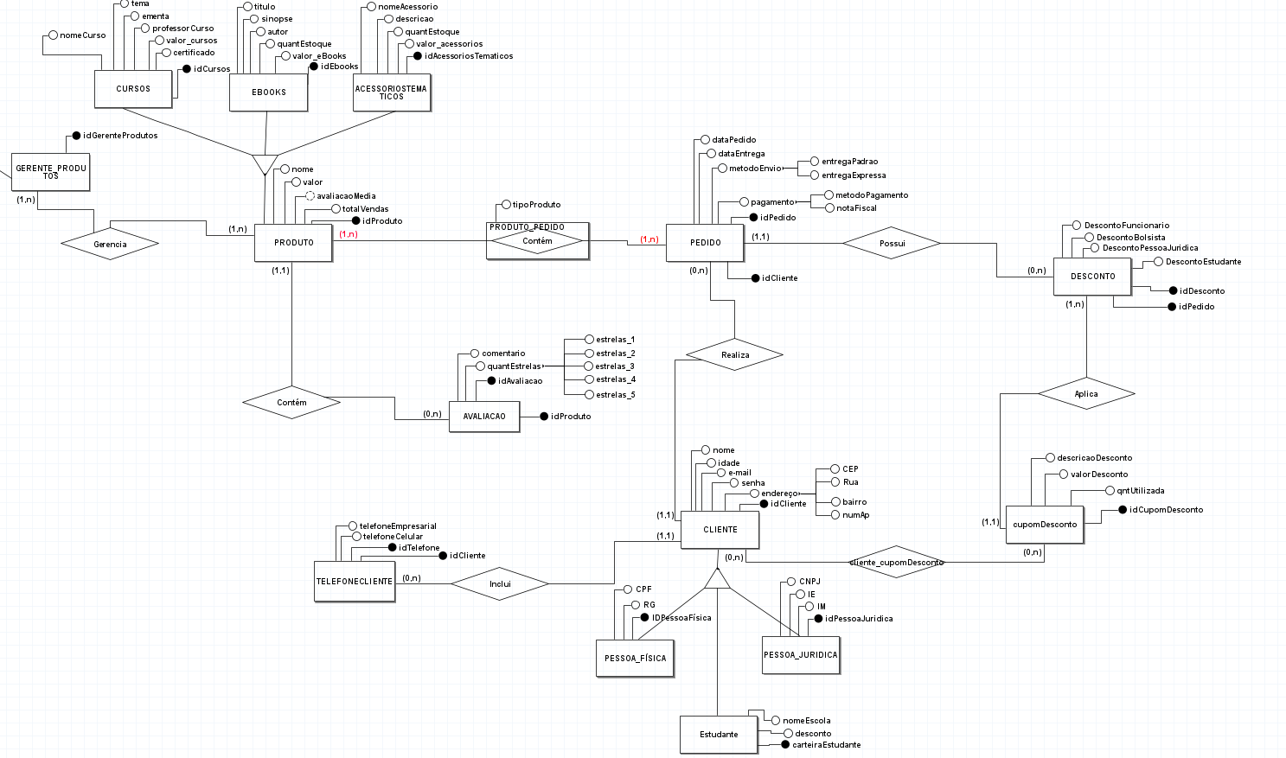

Slide 10
02
Lógico

Slide 11
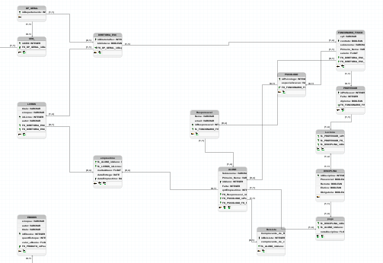
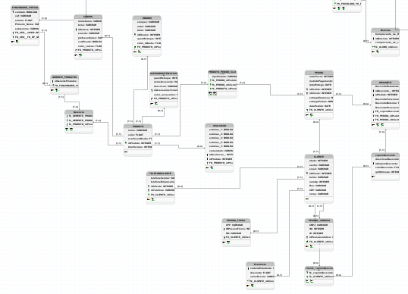
Modelo Logico

Slide 12
Modelo Lógico
É a tranformação do modelo conceitual em tabelas tabelas, colunas e chaves, facilitando o entendimento e o projeto do banco de dados.

Slide 13
03
Lógica de Lucros

Slide 14
PERGUNTAS
Qual é o total de vendas realizadas em determinado período mensal?
Quais são os produtos mais vendidos por categoria e em que quantidade?
01
02
Qual é a satisfação dos clientes com base na média das avaliações dos produtos?
03

Slide 15
PERGUNTAS
Quais são os clientes que mais compraram nos últimos seis meses?
Qual é o desconto mais utilizado nas vendas totais da loja?
04
05
Quais foram os alunos que tiveram os 3 maiores coeficiente de rendimento da escola por semestre em cada disciplina?
06

Slide 16
04
Easter Eggs

Slide 17
Easter Eggs
Easter Egg:
Caso o usuário compre 5 cursos, ele ganha um cupom exclusivo de 15% de desconto em qualquer produto da loja.O nome do cupom seria EstudanteMirim. Apenas como uma recompensa que a loja não iria falar sobre, o cliente descobriria apenas completando os cursos.

Slide 18
Easter Eggs
2. Easter Egg:
Caso o usuário compre 3 acessórios / Ebooks, ganhe 1 de brinde. Isso também seria um cupom que daria 100% de desconto no acessório ou Ebooks. O nome do cupom seria: clienteFiel. Isso também seria uma recompensa que a loja não iria falar sobre, o cliente descobriria apenas comprando

Slide 19
Thanks!

